Slide 1
SPC统计过程控制培训
ACT生产技术课

Slide 2
SPC的定义
SPC即统计过程控制（Statistical Process Control）。是一种借助数理统计方法的过程控制工具。它对生产过程进行分析评价，根据反馈信息及时发现系统性因素出现的征兆，并采取措施消除其影响，使过程维持在仅受随机性因素影响的受控状态，以达到控制质量的目的。

Slide 3
SPC的起源
1924年苏华特（W.A.Shewhart）博士绘制了第一张的SPC图，并于1931年出版了「加工产品品质的经济控制」（Economic Controlof Qualityof Manufactured Products）之后，SPC应用于各种制造过程改善便就此展开。

Slide 4
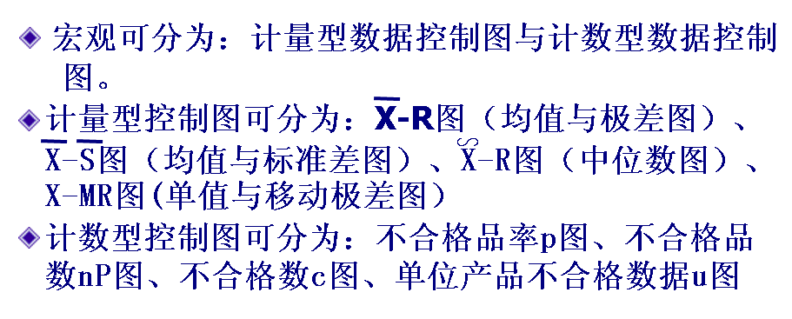
SPC图表的种类

Slide 5
SPC的实施条件
实施SPC的过程一般分为两大步骤：首先用SPC工具对过程进行分析，如绘制分析用控制图等；根据分析结果采取必要措施：可能需要消除过程中的系统性因素，也可能需要管理层的介入来减小过程的随机波动以满足过程能力的要求。第二步则是用控制图对过程进行监控。

Slide 6
X－R控制图
（一）、x-R管理图的原理
18
17
16
15
14
13
12
11
10
9
8
7
6
5
+3σ
控制图是生产中管理变差，有效探测特殊原因的一种方法。它是基于6σ原理与中心极限定理的综合运用。
6σ原理：若变量X服从正态分布,那么,在 ±3σ 范围内包含了99.73% 的数值（如左图）。
中心极限定理：无论产品或服务质量水平怎样。均值（X）的分布是随着样本容量的增加而趋于正态分布的。
点落在该区间的概率为99.7%
Average
-3σ
1
2
3
4
5
6
7
8
9
10

Slide 7
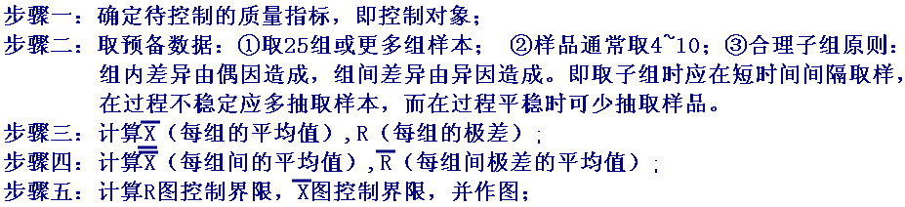
（二）、前期策划

Slide 8
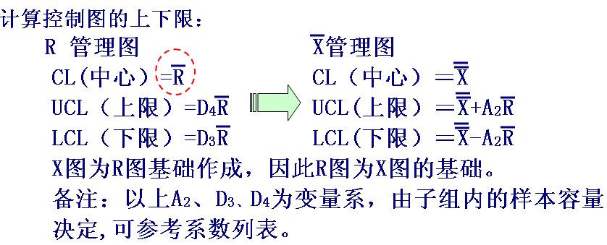
X-R管理图控制限的计算：

Slide 9
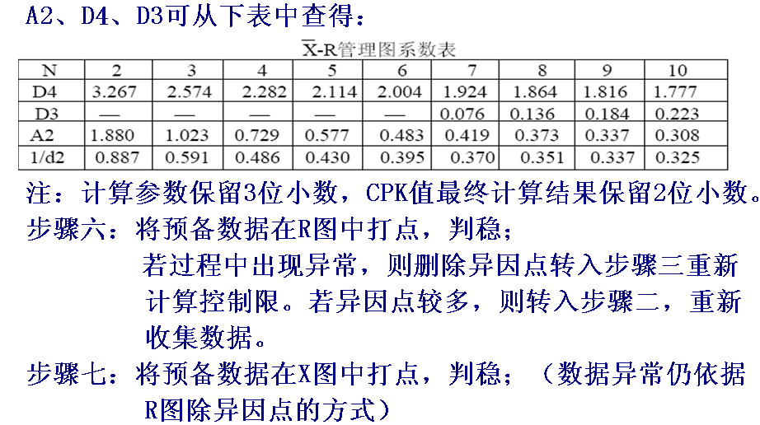
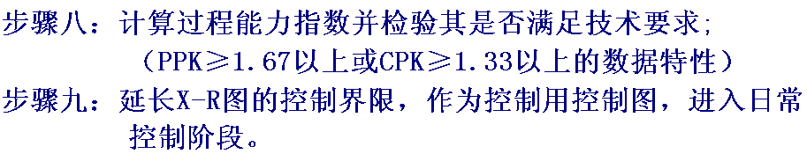

Slide 10
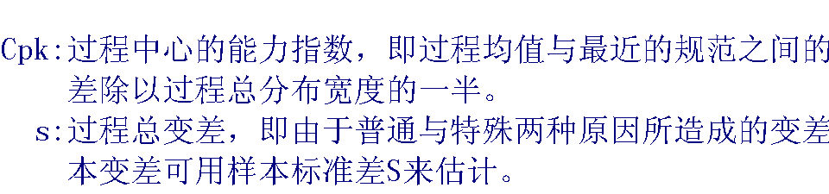

工程能力分析
（1）、各参数的含义

Slide 11
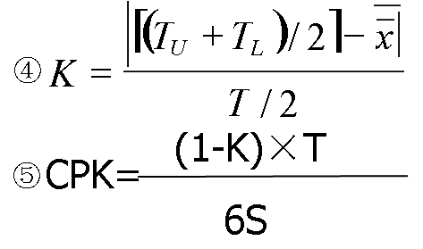
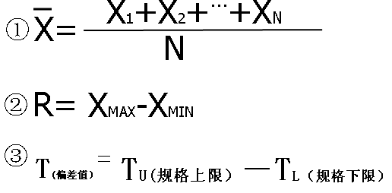

（2）、各参数的计算方法：
5
6

Slide 12
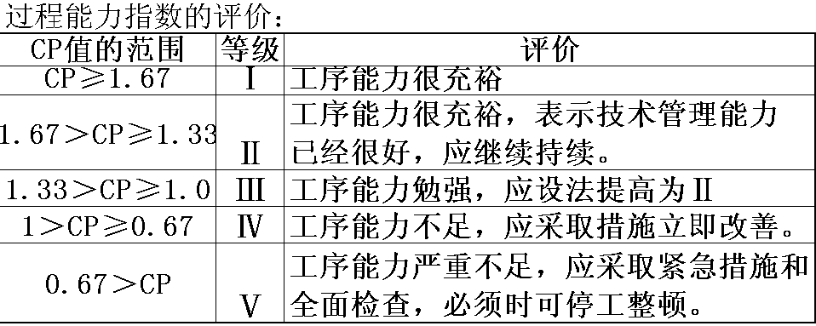
（3）、过程能力指数的评价规格

Slide 13
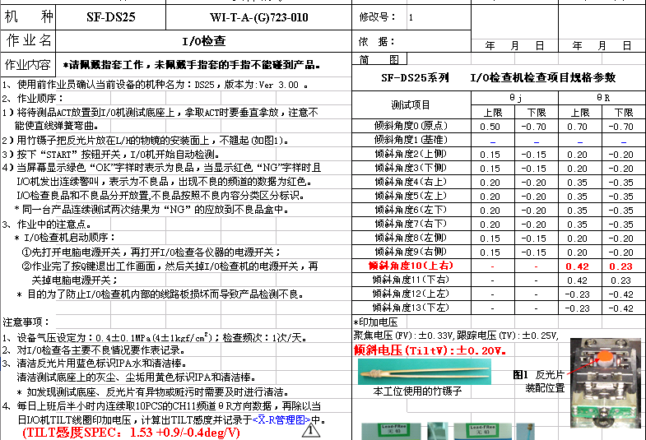
例题一：DS25系列中的DS27TR为例
1）、查找控制对象:
I/O11频道的θR
仕样书规格值

Slide 14
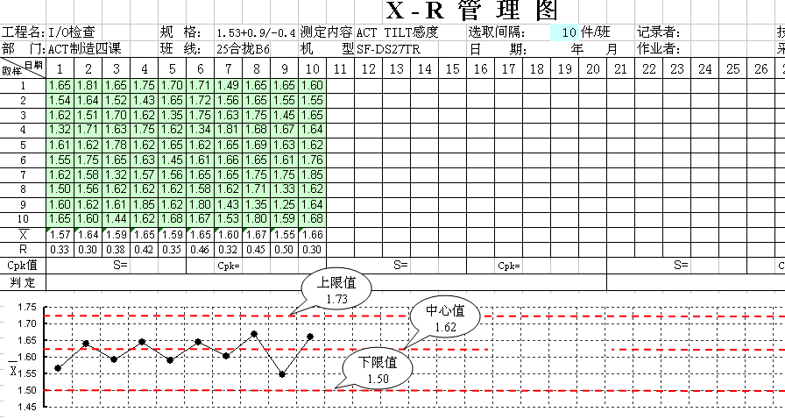
2）、报表填写：
报表上填写的数值＝I/O11频道θR方向的数值/倾斜电压
X＝数值1～10填写数据的平均值
R＝数值1～10中的最大值－最小值
标示出上下线及中心线

Slide 15
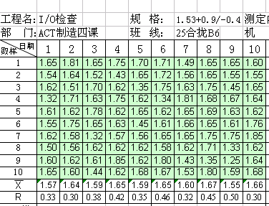
3)、各参数的计算：
①、计算每天X的均值及R值的：（以1号为例）
1.65+1.54+1.62+1.32+1.61+1.55+1.62+1.50+1.60+1.65
X
=
=
1.57
10
R
=
1.65-1.32
=
0.33

Slide 16
②S值计算:计算1～5天的S值：
0.33+0.30+0.38+0.42+0.35
R
5

Slide 17
③K值的计算：计算1～5天的K值
计算1～5天CPK值：
[
]
TU(上限）=
1.53＋0.9＝2.43
(
+
)
−
T
T
/
2
x
=
U
L
TL（下限）=
1.53-0.4＝1.13
K
T
/
2
T(偏差值）=
=
TU-TL
2.43-1.13=1.30
X=
(1.57+1.64+1.59+1.65+1.59)
=1.608
5

Slide 18
④CPK的计算：计算1～5天的CPK值
计算1～5天CPK值：
(1-K)×T
将上述计算出的数值代入此公式，即能够计算出CPK值
CPK=
6S

Slide 19
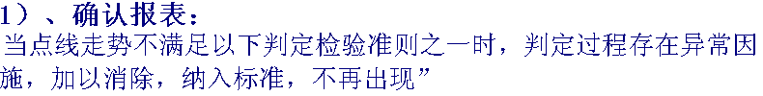
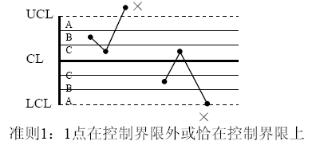
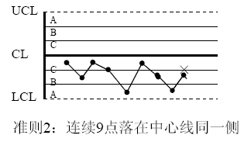
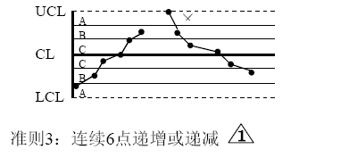
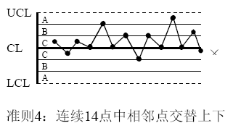
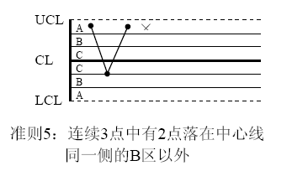
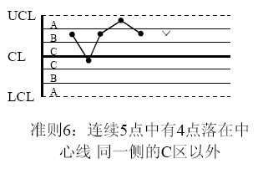
日常工作方法

Slide 20
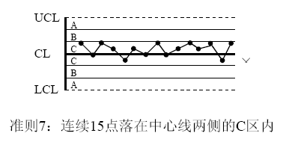
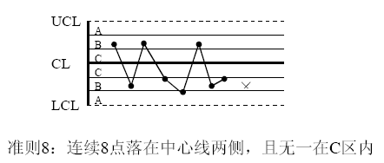
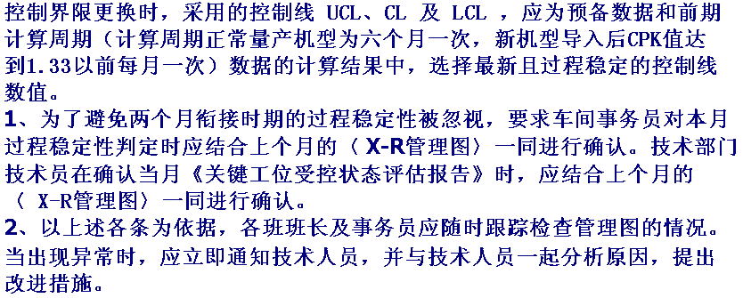

Slide 21
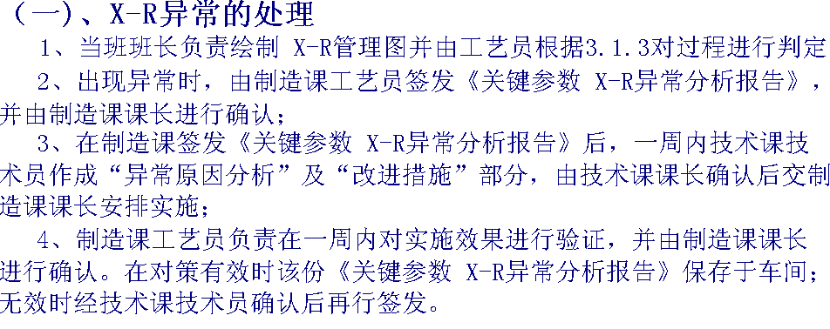
异常处理流程（当出现异常点时)

Slide 22
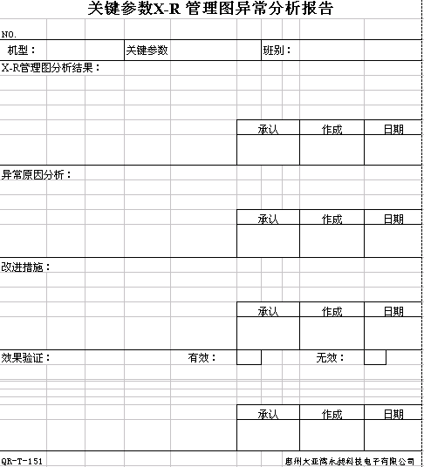
制造描述依据八个判定准则，填写不良症状
技术分析异常发生原因
技术对异常提出对策
制造对对策进行实施及跟进效果

Slide 23
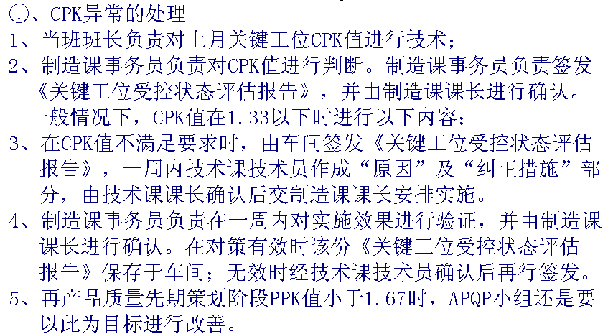
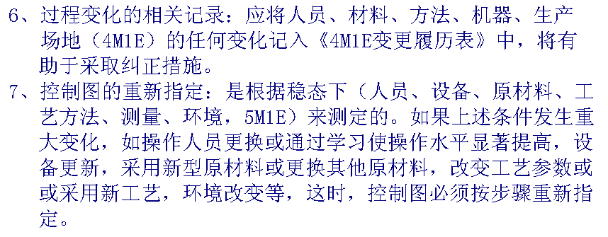
（三）CPK异常的处理

Slide 24
谢谢聆听

